Slide 1
আজকের পাঠে সবাইকে স্বাগতম

Slide 2
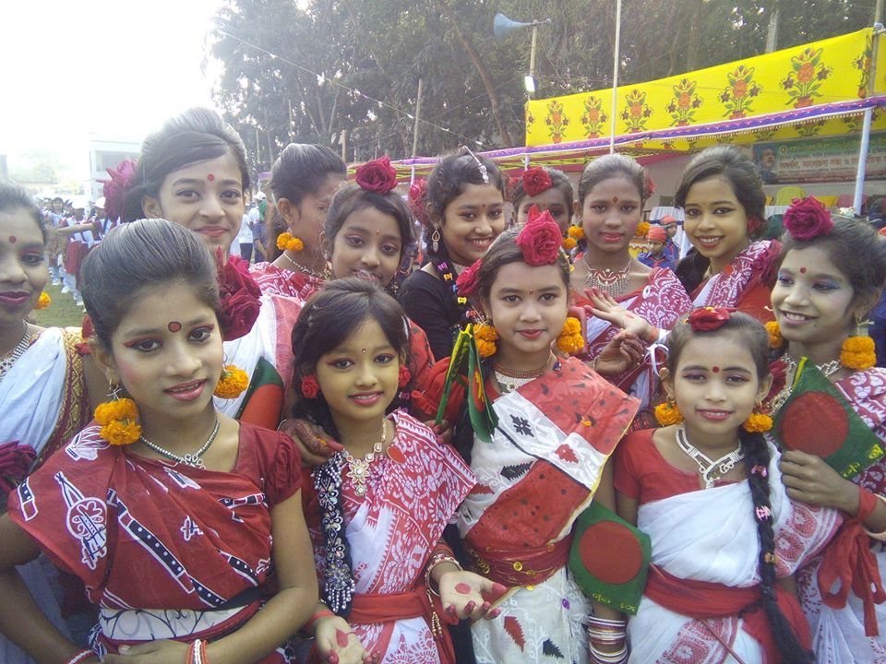
কেমন আছ সবাই ?

Slide 3
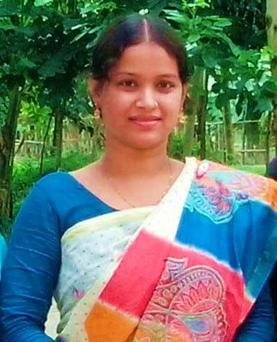
শিক্ষক পরিচিতি
কামরুন্নাহার
(সহঃ শিঃ)
শ্রীরামপুর পূর্বপাড়া সঃ প্রাঃ বিঃ
রায়পুরা-নরসিংদী।

Slide 4
পাঠ পরিচিতি
শ্রেণিঃ পঞ্চম
বিষয়ঃ বাংলাদেশ ও বিশ্ব পরিচয়
আধ্যায়ঃ ৫
পাঠঃ জনসংখ্যা
পাঠ্যাংশঃ জনসংখ্যা সমস্যার সমাধান

Slide 5
শিখনফল
১২.২.১ জীবনযাত্রার মানের উপর অধিক জনসংখ্যার প্রভাব বর্ণনা করতে পারবে।
১২.৩.৩ দেশের অধিক জনসংখ্যাকে জসম্পদে পরিণত করার মাধ্যমে যে জনসংখ্যা বৃদ্ধি জনিত সমস্যা অনেকাংশে মোকাবেলা করা সম্ভব তা উপলব্ধি করবে।

Slide 6
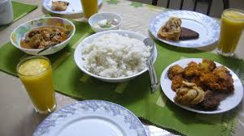
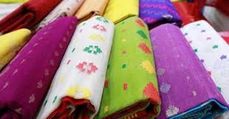
চল কিছু ছবি দেখি
খাদ্য
বস্ত্র

Slide 7
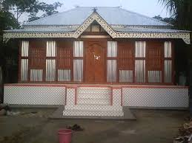
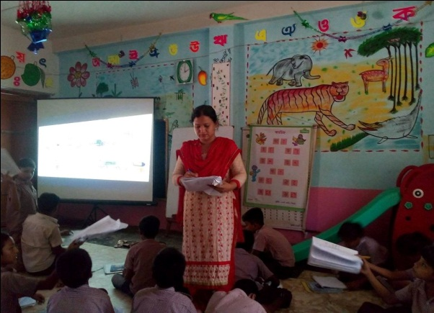
আমরা জানি এসব আমাদের মৌলিক অধিকার।
আমরা আগের পাঠগুলিতে জেনেছি অধিক জনসংখ্যার কারনে আমাদের এসব পেতে অনেক সমস্যা হয়।
বাসস্থান
তোমরা কি জান জনসংখ্যা সমস্যার সমাধান কি?
শিক্ষা

Slide 8
আজকে আমরা জানব
জনসংখ্যা সমস্যার সমাধান

Slide 9
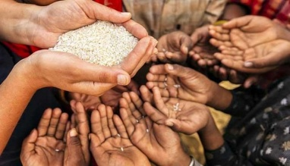
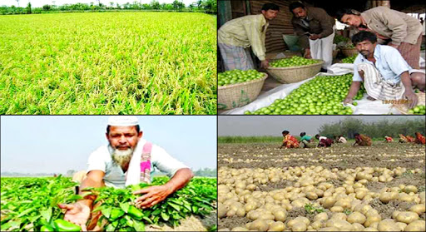
চিত্রটি দেখে কি বুঝতে পারছ ?
খাদ্যের অভাব
খাদ্যের উৎপাদন বাড়াতে হবে।

Slide 10
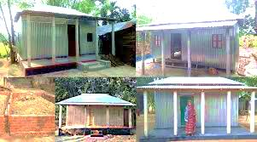
এই চিত্রটি দেখে কি বুঝতে পারছ ?
গৃহ নির্মান হচ্ছে ।
গৃহ নির্মানে সরকারি সহায়তা বাড়াতে হবে।

Slide 11
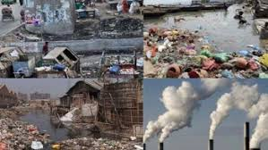
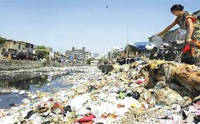
চিত্রটি দেখে কি বুঝতে পারছ ?
মানবেতর জীবনযাপন করছে।
পরিবেশ দূষন রোধ করতে হবে। যাতে মানুষের জীবন যাত্রার মান বৃদ্ধি পায়।
পরিবেশ দূষন হচ্ছে।

Slide 12
একক কাজ
১. জনসংখ্যা সমস্যা সমাধানে কোন ধরনের কৌশল প্রয়োজন ৪টি কৌশল লেখ।

Slide 13
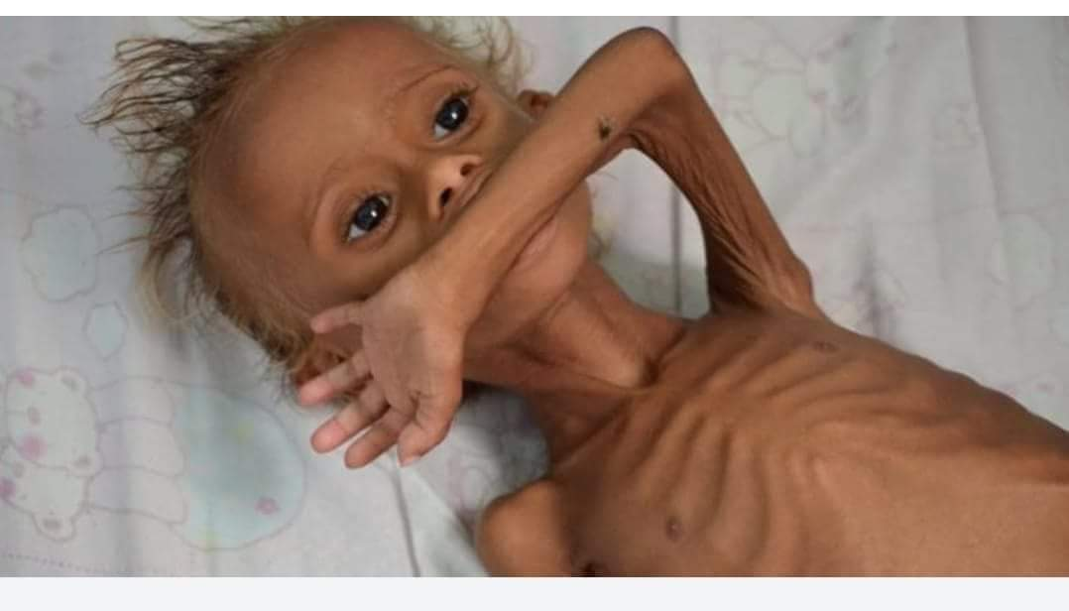
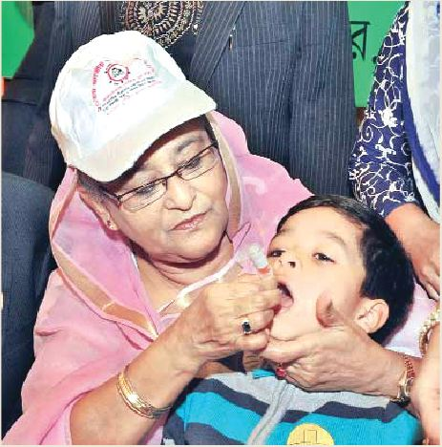
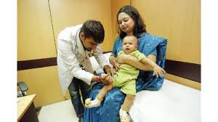
এই চিত্রটি দেখে কি বুঝতে পারছ ?
ভিটামিন এ খাওয়ানো ও টিকা প্রদান করা হচ্ছে।
অপুষ্টিকর শিশু
রোগ প্রতিরোধে টিকা ও স্বাস্থ্য সেবা প্রদানে সরকারি সহায়তা বাড়াতে হবে।
এতে মানুষের কর্মক্ষমতা বৃদ্ধি পাবে।

Slide 14
দলীয় কাজ
# জীবনযাত্রার মানের উপর অধিক জনসংখ্যার যে ৩টি প্রভাব সম্পর্কে আলোচনা হয়েছে তা লেখ।

Slide 15
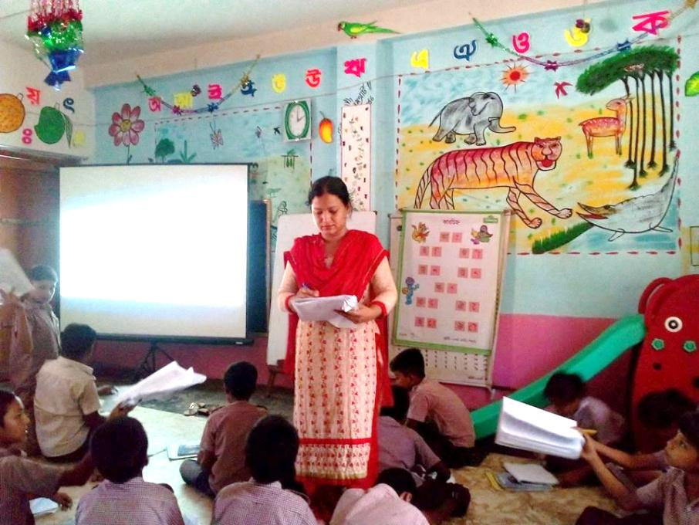
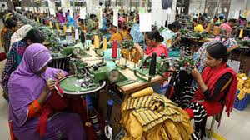
এই ছবিতে কি হচ্ছে ?
আর এই ছবিতে কি হচ্ছে ?
মাল্টিমিডয়া ক্লাস
দক্ষ জনশক্তি
স্বাক্ষরতা ও শিক্ষার মান বাড়াতে শিশুদের উৎসাহিত করতে হবে। ফলে দক্ষ জনশক্তি হিসেবে কর্মসংস্থান পাবে।

Slide 16
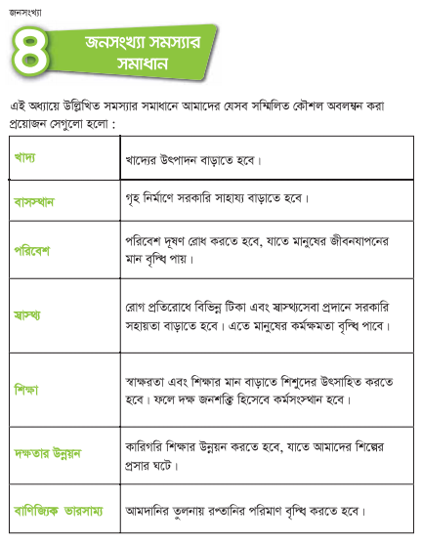
পাঠ্যবইয়ের ৪৪ পৃষ্ঠা খোল এবং নিরবে পড়

Slide 17
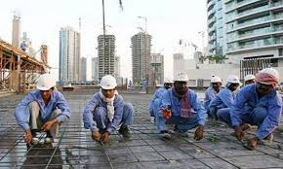
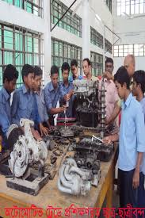
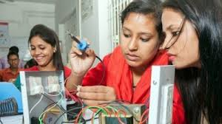
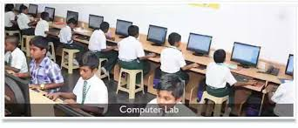
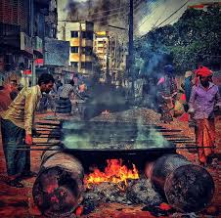
এই ছবিতে কি হচ্ছে ?
কারিগরি শিক্ষার উন্নয়ন করতে হবে।যাতে আমাদের শিল্পের প্রসার ঘটে।

Slide 18
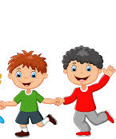
জোড়ায় কাজ
১. দক্ষতার উন্নয়নের জন্য আমরা কি কি প্রশিক্ষণ নিতে পারি?
২. পরিবেশ দূষন রোধে ৩ টি করণীয় লেখ।

Slide 19
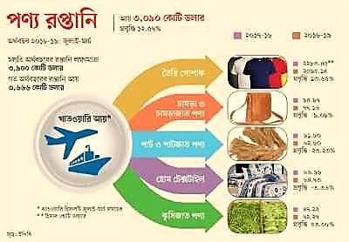
তৈরি পোশাক
চামড়া ও চামড়াজাত পণ্য
পাট ও পাটজাত পণ্য
হোম টেক্সটাইল
কৃষিজাত পণ্য
আমদানির তুলনায় রপ্তানির পরিমান বৃদ্ধি করতে হবে।

Slide 20
বাড়ির কাজ
১.জনসংখ্যা সমস্যা সমাধানের প্রয়োজন কেন ?
2. আমরা কিভাবে আমাদের রপ্তানি বৃদ্ধিতে মানবসম্পদকে ব্যবহার করতে পারি ?

Slide 21
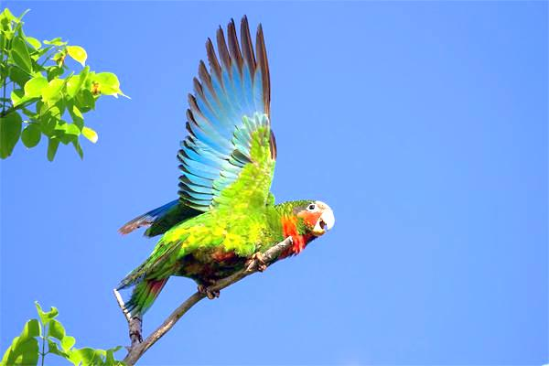
ধন্যবাদ সবাইকে
সুস্থ্য থেকো,বাসায় থেকো।

